Slide 1
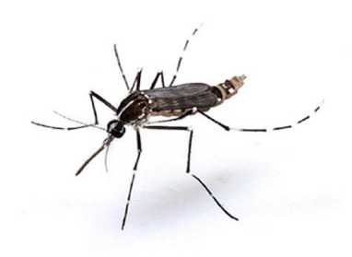
Où se développe le moustique tigre ?
Notes:
06 Alpes maritime 83 Var
13 Bouches du Rhône
34 Hérault 13 Bouches du Rhône 83 Var
30 Gard

Slide 2
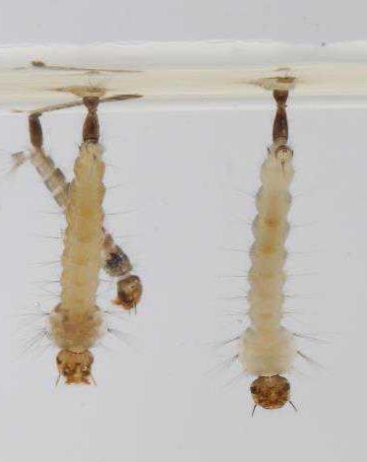
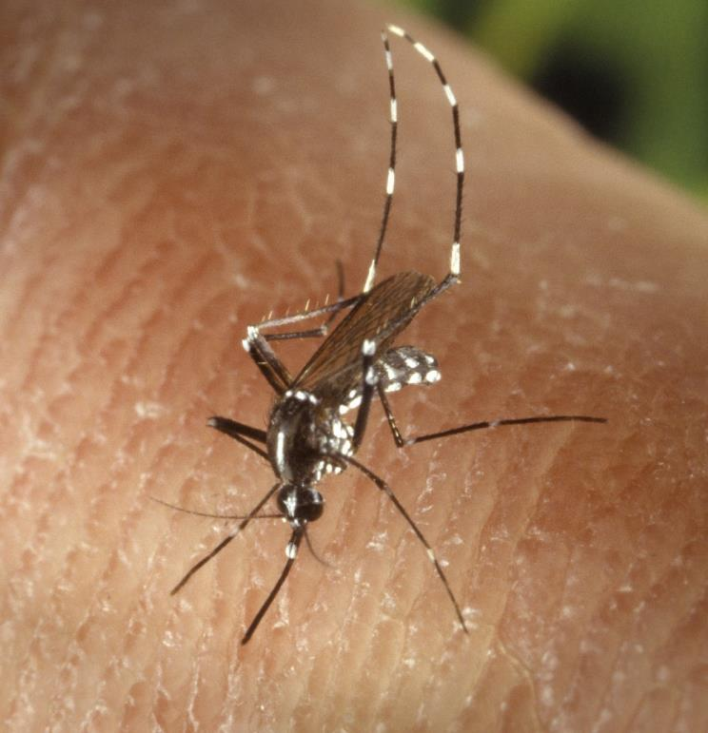
Où peut-on trouver du moustique tigre ?
Les larves
Les adultes

Slide 3
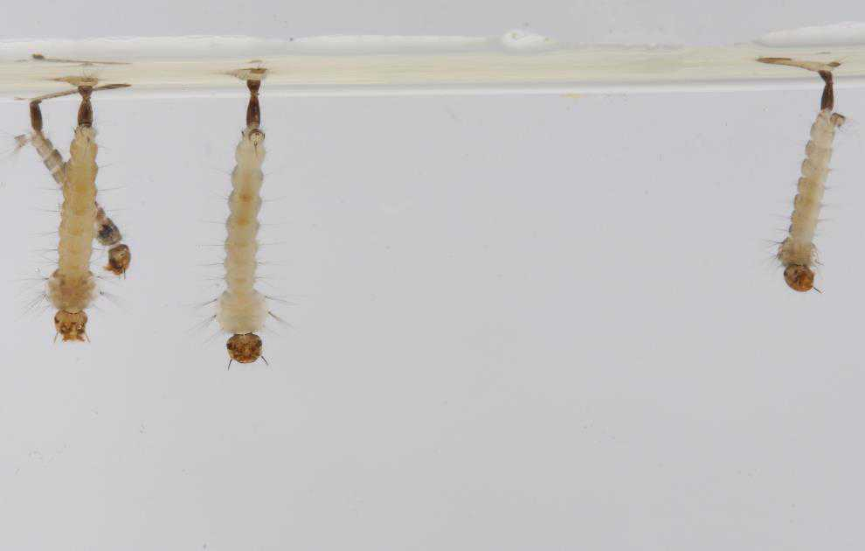
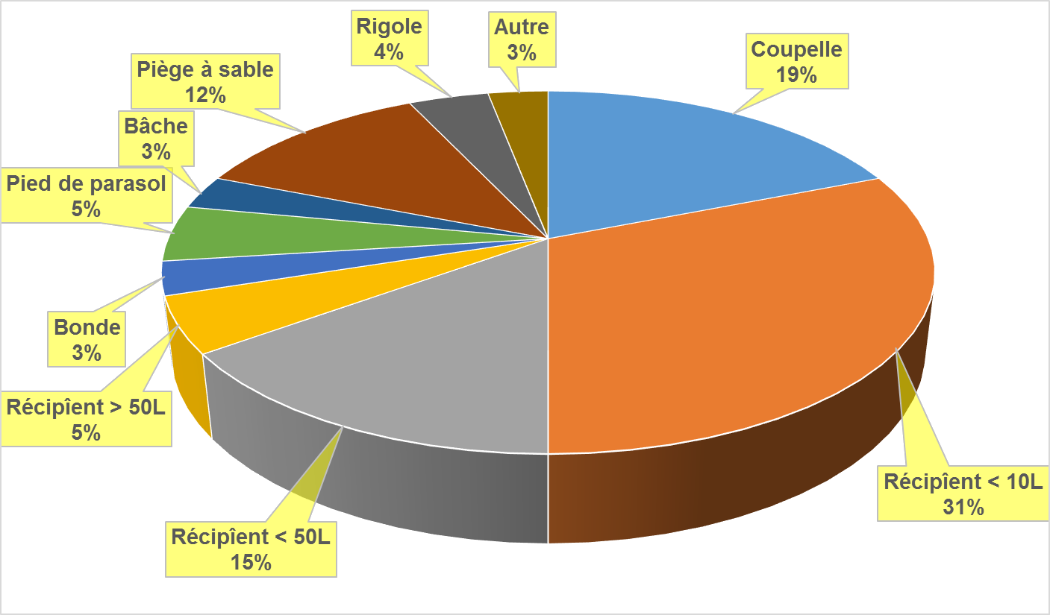
Les gîtes larvaires
Grande variabilité des gîtes larvaires
Colonisation d’une niche écologique inoccupée

Slide 4
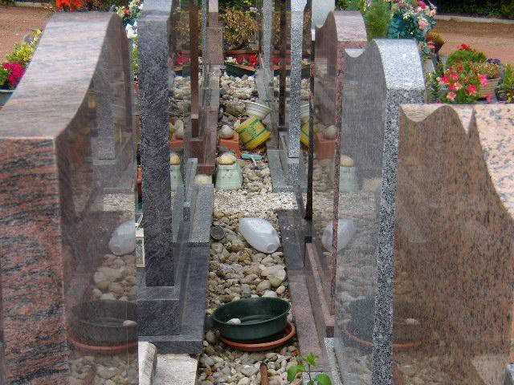
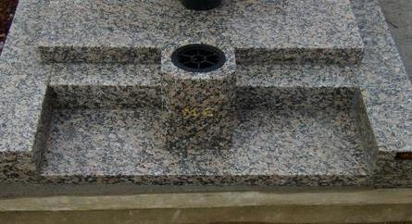
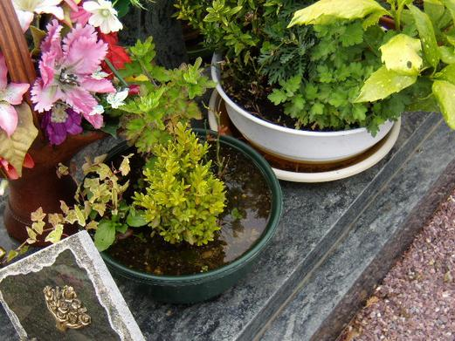
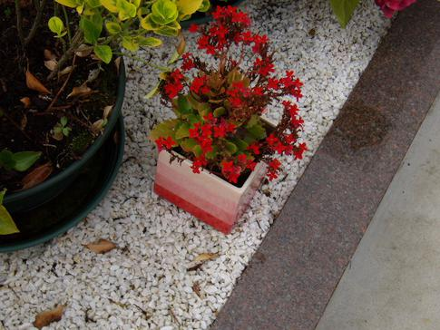
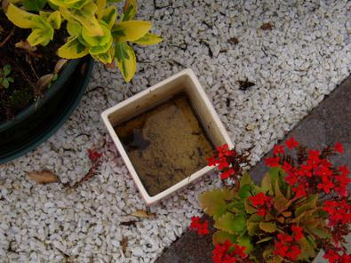
Les gîtes larvaires
Notes:
4

Slide 5
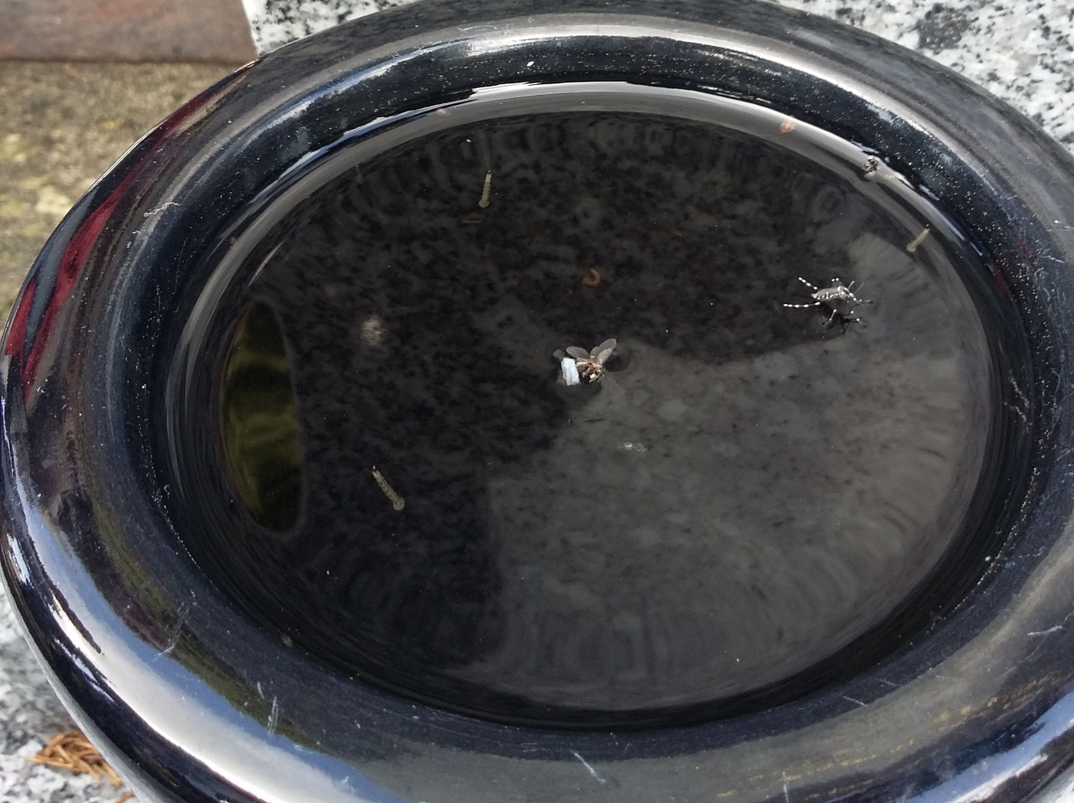
Les gîtes larvaires
Notes:
5

Slide 6
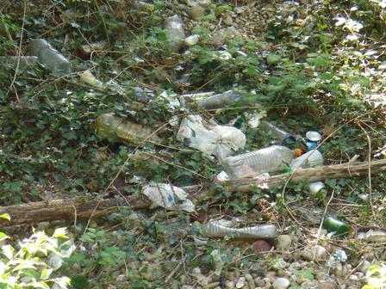
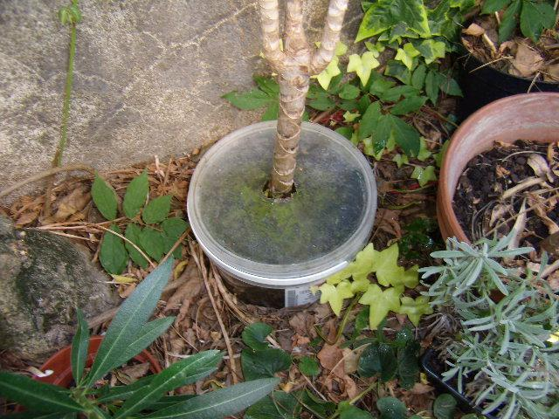
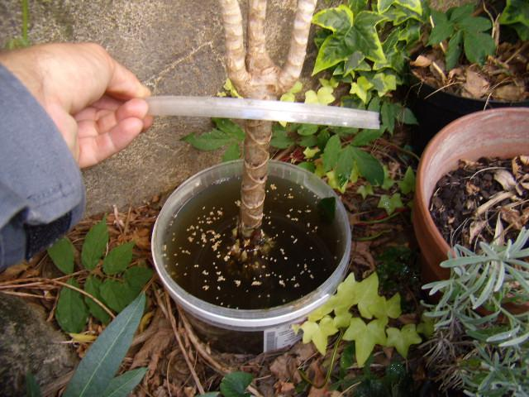
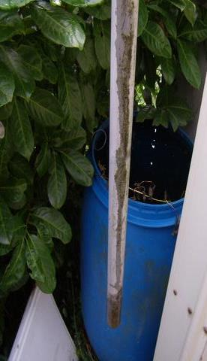
Les gîtes larvaires
Notes:
6

Slide 7
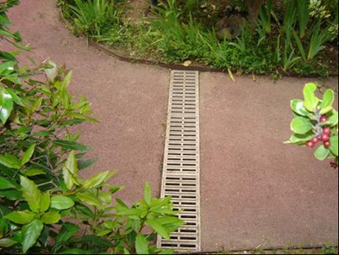
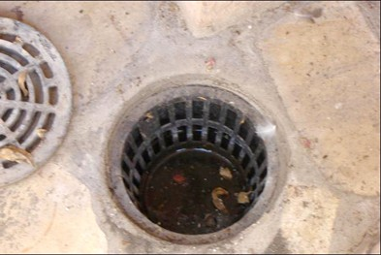
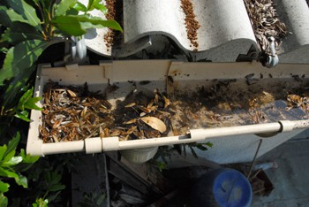
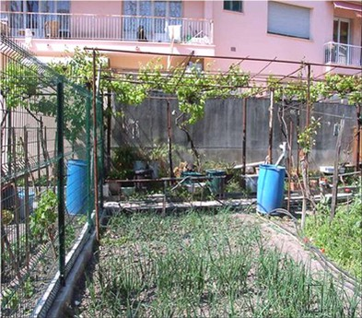
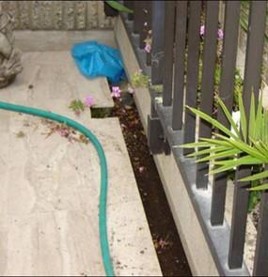
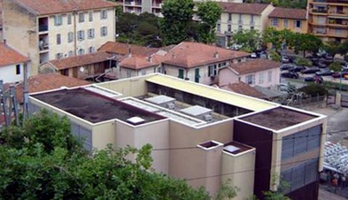
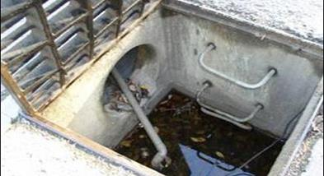
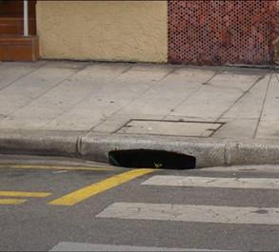
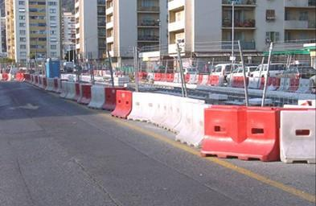
Notes:
7

Slide 8
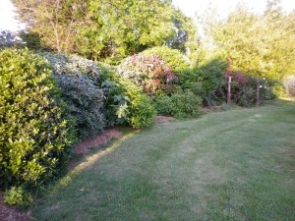
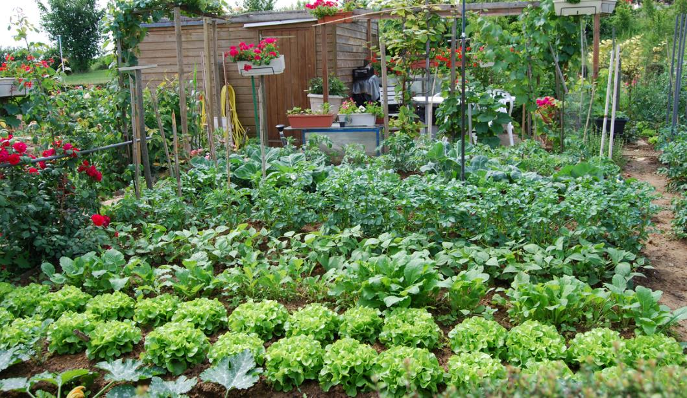
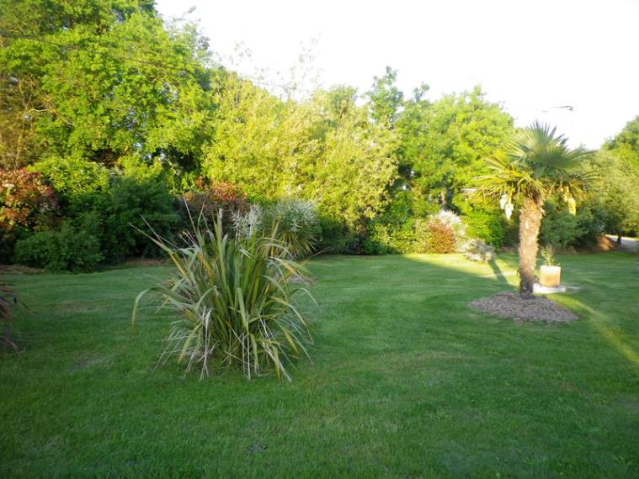
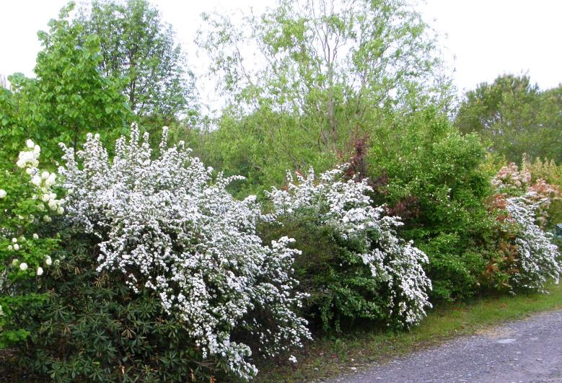
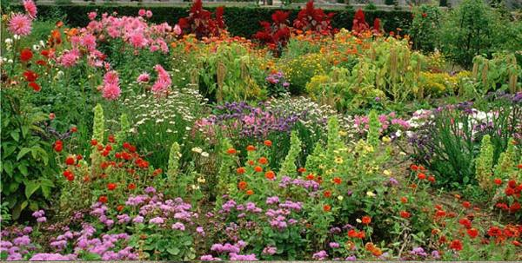
Les zones de repos des adultes

Slide 9
Méthodes de lutte et préconisations d’intervention

Slide 10
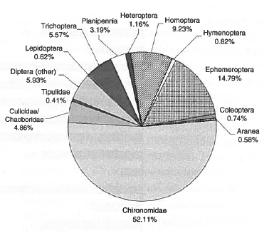
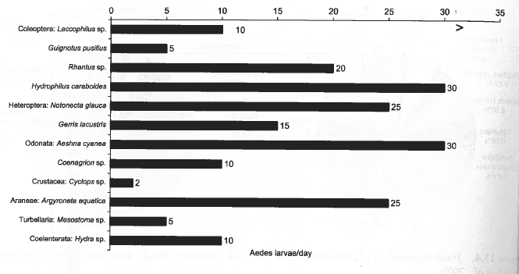

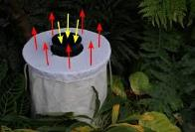
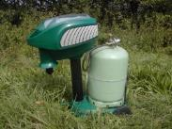
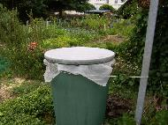
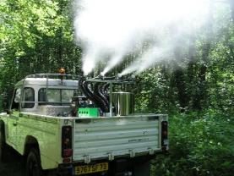
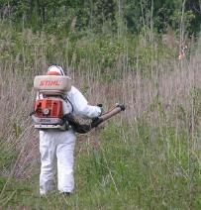
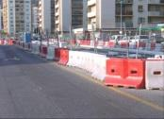
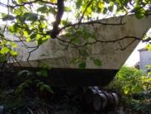
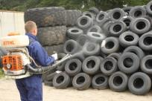
Une grande variété de techniques
Contrôle biologique
Prédateurs : Vertébrés (poissons/amphibiens, …) / invertébrés (Gastéropodes, Hirudinées, Araignées, Insectes)
        Bol alimentaire
        Chauve –souris
        Becker et al
Parasites / Pathogènes : Nématodes, protozoaires
Capture d’adultes : Conso. moyenne de larves de moustiques par prédateurs
Insectes stériles / OGM
Contrôle physique Contrôle Insecticide
Gestion de l’eau Contrôle des larves
Modification de l’interface eau/air Contrôle des adultes
Réduction des contacts moustiques/humains

Slide 11
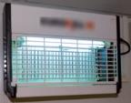
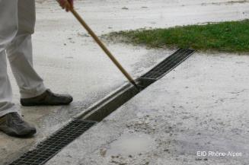
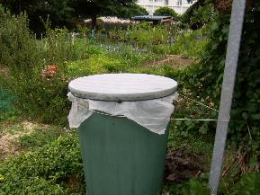
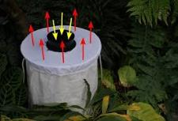
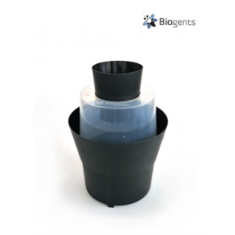
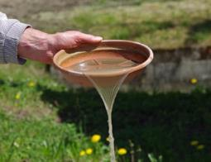


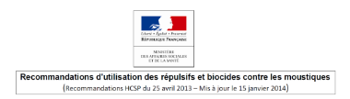


Une adaptation en fonction de la période du cycle
Phase aérienne
Phase aquatique
Adultes
Larves
Contrôle biologique
Contrôle physique
Femelles gravides
Femelles non gravides
Videz
Entretenez
Couvrez
Contrôle insecticide
Contrôle insecticide
Répulsif
Létal
Bactéries
Régulateurs de croissance (IGR)

Slide 12
Le contrôle insecticide : la lutte biocide
Phase aérienne
Phase aquatique
Lutte anti-adultes
Lutte anti-larves
Etre titulaire du certibiocide
Pas sélectif / Impact environnemental
Matériel d’épandage onéreux
Produit de traitement peu onéreux
Aucune rémanence
EPI
Problèmes de résistance
Très à moyennement sélectif
Matériel d’épandage peu onéreux
Produit de traitement onéreux
Rémanence variable
Chronophage
Nécessite d’accéder aux lieux de développement

Slide 13
Les traitements anti-adultes
Ils ne permettent pas d’éliminer le moustique tigre (les œufs et les larves continuent à se développer)
Il existe un fort risque d’apparition de résistance aux insecticides, si les traitements deviennent systématiques
Les traitements anti-adultes sont donc réservés aux cas de dengue, chikungunya ou zika,
dans les départements au niveau 1

Slide 14

Le contrôle insecticide : protection individuelle
Moustiquaire de lit : peu utile contre le moustique tigre car il est actif principalement en journée (ou en soirée), et il entre peu dans les maisons.
Il faut donc privilégier la protection par des vêtements longs, et utiliser des répulsifs.
Répulsifs pour la protection contre les piqûres d'arthropodes (hors araignées, scorpions, scolopendres et hyménoptères)
Composition, présentation et mode d'utilisation
Version du 1er mars 2016
http://social-sante.gouv.fr/IMG/pdf/tableau_repulsif_recos_mars_2016.pdf

Slide 15
Le contrôle insecticide : protection individuelle
 |  | Nombre maximal d’application(s) quotidienne(s).
Substance active et concentration |  | A partir de 6 mois et tant que l’enfant ne marche pas | Dès que l’enfant marche et jusqu’ à 24 mois | > 24 mois à 12 ans | > 12 ans | Femmes enceintes
DEET 2,3, (N1,N-diéthyl-mtoluamide) | 20% | 1 | 2 | 2 | 3 | 3
 | 30 à 50% |  |  | Utilisable uniquement si risque de maladie vectorielle | Utilisable uniquement si risque de maladie vectorielle | Utilisable uniquement si risque de maladie vectorielle
IR3535 (N-acétyl-N-butyl-β-alaninate d’éthyle) | 20% | 1 | 2 | 2 | 3 | 3
 | 25% |  |  | 2 | 3
 | 30% |  |  | 2 | 3
 | 35% |  |  | 2 | 3
KBR3023 (Carboxylate de Sec-butyl 2- (2-hydroxyéthyl) pipéridine-1 / Icaridine) | 20% |  |  | 2 | 3 | 3
 | 25% |  |  | 2 | 3
PMDRBO (mélange de cis- et trans-p-menthane-3,8 diol) ou 2-Hydroxy-α,α,4-trimethyl-cyclohexanemethanol | 19 à 20% | 1 | 2 | 2 | 3
 | 25% | 1 | 2 | 2 | 3

Slide 16
Le contrôle physique
Phase aquatique
Larves
Ne nécessite pas d’habilitation spécifique
Suppression des gites
Protection des gites
Convient bien aux petits gîtes
Nécessite un entretien régulier
Pas d’investissement
Chronophage
Pour les infrastructures pérennes
Nécessite une attention régulière
Investissement minimal nécessaire
Matériaux assez facile à trouver
A renouveler régulièrement

Slide 17
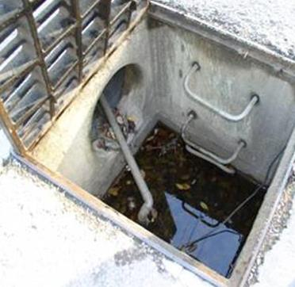
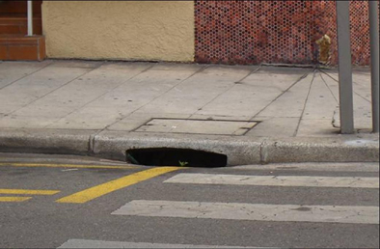
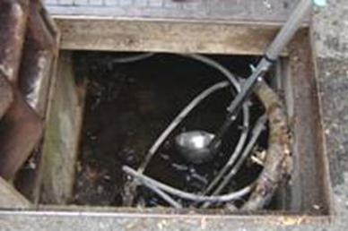
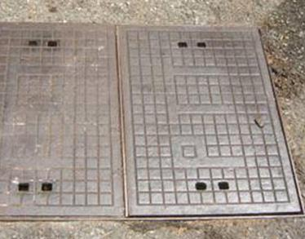

Espace public : gîtes non suppressibles
avaloirs pluviaux, pièges à sable, réseaux techniques, bornes de chantier…
Cartographiez et traitez (avec un anti-larvaire) lors de leur mise en eau !

Slide 18



Gîtes larvaires liés à la construction (CNEV 2017)
  gîtes présents sur le domaine privé ET sur le domaine public
  souvent des gîtes cryptiques, difficiles à contrôler
 | Nb de gîtes en eau | % positif albopictus total
Avaloirs pluviaux | 52 | 27%
Coffret technique | 31 | 42%
Terrasses à plot | 23 | 52%
Total | 106 | 37%
Les règlements de voirie peuvent indiquer que les nuisances générées par ces ouvrages doivent être prises en compte par les gestionnaires

Slide 19




Destruction de gîtes sur le domaine public
jardinières…
Raisonnez leur arrosage. Jamais d’eau apparente, terreau humide !

Slide 20





Destruction de gîtes sur le domaine public
déchets en tout genre…
Eliminez !

Slide 21






Cas particulier des cimetières
Eliminez tous les contenants inutiles ! Incitez à une pratique modifiée : pas d’eau dans les vases et les sous-pots, à la place : sable humide !
Du sable devrait être mis à disposition à coté des arrosoirs.

Slide 22


Cas particulier des jardins collectifs
Le règlement des jardins collectifs peut permettre de réduire la présence du moustique tigre :
Tous les récipients de stockage d’eau doivent être recouverts d’un voile anti-insecte
Les récipients divers doivent être vider et stocker à l’abris ou à l’envers
Il faut mettre du sable dans les coupelles des pots de fleurs

Slide 23




Destruction de gîtes chez les particuliers
bidons de recueil d’eau, fûts…
Couvrez hermétiquement !
(avec de la toile, voile ou filet anti-insecte en vente dans les jardineries)
jouets d'enfant,
brouettes,
seau et arrosoir,
poubelles…
Rangez !
coupelles sous les pots de fleurs,
gamelles pour animaux,
bâches couvrant les mobiliers de jardin, les piscines, les tas de bois,
pots contenant des boutures dans l'eau…
Videz !
(une fois par semaine)
Ou remplissez de sable ou gravier !
déchets divers,
boîtes de conserve,
pneus…
Jetez !

Slide 24



Adaptation des ouvrages
gouttière et chéneau…
pièges à sable, avaloirs, regards techniques...
Un filtre composé d’un granulats de caoutchouc recyclé, permet de laisser passer l’eau, empêche les feuilles de s’accumuler, et bloque les moustiques !
AGLOSTIC® www.aedes-system.com

Slide 25




Destruction de gîtes chez les particuliers
toit terrasse, terrasse sur plots…
Curez et Entretenez régulièrement les évacuations !

Slide 26
Adaptation des ouvrages
toit terrasse, terrasse sur plots…
Installer des structures en nid d’abeilles, recouvertes d’un géotextile (l’eau peut s’infiltrer, ou être stockée, mais le développement des larves de moustiques est impossible)
Retentio® www.soprema.fr
Wateroof ® www.siplast.fr

Slide 27
recommandations de contrôle
Nature du gîte | Recommandations
Récipients involontairement exposés à la pluie (jouets, bâches, pots, seaux, poubelles de jardin, pneus, arrosoirs, brouettes …) | Élimination, retournement ou mise à l’abri de la pluie. Certains récipients peuvent être percés (poubelles de jardin par exemple). Tendre les bâches pour éviter la formation de poches d’eau dans les plis.
Récipients volontairement exposés à la pluie (citernes, fûts ou tout réceptacle pour arrosage) | Couvrir les réserves d’eau avec filet anti-insectes de façon hermétique afin d’interdire tout accès aux moustiques. Attention : les réserves d’eau vendues dans le commerce ne sont pas hermétiques ! La présence de couvercle ne suffit pas toujours à empêcher le moustique de pénétrer à l’intérieur.
Vases | Remplir à l’aide de sable humide. Renouveler régulier de l’eau (1 à 2 fois par semaine).
Soucoupes sous les pots de fleurs | Mettre du sable dans la soucoupe autour de la base du pot
Gouttières obstruées ou avec défaut de pente | Curage, débouchage, réparation.
Bassins d’ornement | Introduction de poissons prédateurs de larves (poissons rouges, gambusies…). Vidange, remplissage à l’aide de sable humide. Chloration si vidange ou ensablement impossibles.
Piscines Remarque : une piscine entretenue et en fonctionnement ne produit pas de moustiques | Entretenir régulièrement les piscines, les maintenir en service minimum toute l’année ou à défaut les remettre en service lors de la saison moustiques. Empêcher la formation de poches d’eau sur les bâches de protection jusqu’à la remise au service.
Regards du réseau pluvial équipés de bacs de décantation | Bétonner le fond jusqu’à hauteur du tuyau d’évacuation, ou percer le fond pour favoriser l’infiltration de l’eau dans le sol, ou assécher le bac après chaque épisode pluvieux entre début mai et fin octobre, ou traiter régulièrement l’eau à l’aide d’un produit anti larvaire ou à défaut avec du chlore

Slide 28
recommandations de contrôle
Nature du gîte | Recommandations
Siphons de sol | Percer les siphons ou réaliser une encoche dans le rebord central lorsqu’ils sont reliés au réseau pluvial (et sans risque de remontées de mauvaises odeurs). ou à défaut les purger régulièrement à l’aide du jet d’eau (1 fois par semaine entre début mai et fin octobre) voire les traiter régulièrement avec du chlore.
Pots de fleurs avec réserves d’eau | Empêcher le moustique d’accéder à la réserve d’eau en empruntant la colonne de remplissage ou la surverse du pot. Rendre le système hermétique à l’aide de tissu ou de moustiquaire.
Pieds de parasols | Lester avec du sable. Vider régulièrement et complètement les réservoirs et colonnes des pieds de parasol qui se remplissent avec les pluies ou l’arrosage.
Pompes de relevage | Assécher le bac de la pompe après chaque épisode pluvieux ou à défaut traiter l’eau à l’aide de produits anti larvaires agréés.
Boutures | Garder les boutures en vue et changer régulièrement l’eau (1 fois par semaine).
Caniveaux | Eviter les contrepentes, curer.
Terrasses sur plots | En cas de stagnation d’eau sous les dalles de la terrasse, pomper l’eau à l’aide d’un aspirateur à eau, ou traiter régulièrement l’eau à l’aide de produits anti larvaires agréés, ou d’un film liquide anti-moustique type Aquatain (film de silicone, action mécanique), ou essayer les mèches drainantes, ou à défaut avec du chlore.

Slide 29

Modification des règles d’urbanisme
11.3 Les toitures
- Les terrasses de toitures peuvent être admises dans les conditions suivantes : […] Leur pente ne doit pas être inférieure à 5%.
11.11 Les terrasses de toitures
Elles devront présenter une pente garantissant l’évacuation des eaux pluviales vers le réseau ou la pleine terre (espaces verts) afin de ne pas favoriser la stagnation des eaux pluviales.
La nature des matériaux utilisés doit limiter la stagnation et rendre l’entretien possible. Les équipements installés ne doivent pas s’opposer à l’écoulement de l’eau.

Slide 30
Le contrôle biologique : le piégeage
Il existe différents types de pièges pour le moustique tigre :
Pour la femelle cherchant une proie à piquer
Pour la femelle cherchant à pondre après piqûre (femelle gravide)
L’attractivité du piège est augmentée par des odeurs mimétiques des odeurs corporelles humaines et par l'émission de CO2. Les moustiques sont capturés dans un filet grâce à une aspiration. Ces pièges nécessitent une alimentation électrique (par piles ou sur le secteur). Ils coûtent cher, soit à l'achat soit pour le fonctionnement (achat de gaz ou de carboglace).
Ils ont un faible rayon d’action (10 à 40 m).
Pour être efficace, le piégeage par CO2 nécessite un investissement ou un fonctionnement important. Ces systèmes fonctionnant en permanence sur une longue période, ils nécessitent une maintenance régulière (hebdomadaire) chronophage. Un seul piège ne sert à rien, ils doivent être installés en batterie.

Slide 31



Le piégeage : une méthode complémentaire
Il existe différents types de pièges pour le moustique tigre :
Pour la femelle cherchant une proie à piquer
Pour la femelle cherchant à pondre après piqûre (femelle gravide)
Mosquito Magnet (CO2 par combustion du gaz propane, attractant Lurex)
BG-Mosquitaire (CO2 optionnel en bouteille ou carboglace, attractant BG-Sweetscent)
BG sentinel (CO2 optionnel en bouteille ou carboglace, attractant BG Lure)

Slide 32
Le piégeage : une méthode complémentaire
Il existe différents types de pièges pour le moustique tigre :
Pour la femelle cherchant une proie à piquer
Pour la femelle cherchant à pondre après piqûre (femelle gravide)
Ces pièges attirent les femelles moustiques cherchant à pondre leurs œufs par la présence d'une macération de foin ou de feuilles d'arbres dans de l'eau. Ils évitent le développement d'une nouvelle génération de moustique. Pièges peu chers à l'achat. Ils nécessitent en général l'usage d'un insecticide.
L’objectif est soit de capturer les femelles au moment où elles vont pondre (type papier tue-mouche par exemple) soit de piéger les larves dans un compartiment duquel elles ne pourront pas sortir. Ces pièges sont d’un coût très faible, ils nécessitent une faible maintenance mais ils doivent être disposer en très grand nombre (1 par 100 m² ou 1 par balcon dans le cas d’un habitat vertical).

Slide 33



Le piégeage : une méthode complémentaire
Il existe différents types de pièges pour le moustique tigre :
Pour la femelle cherchant une proie à piquer
Pour la femelle cherchant à pondre après piqûre (femelle gravide)
BG-GAT (tue les femelles cherchant à pondre leurs œufs, insecticides deltamethrine et Alphacypermethrin)
Piège pondoir (les œufs pondus peuvent éclore mais les larves meurent par ingestion d'un insecticide : Bti)
Aqualab (piège les adultes au moment de l'émergence et empêche ainsi une nouvelle génération, aucun insecticide utilisé)

Slide 34
Le piégeage : une méthode complémentaire
Tous ces pièges ne sont efficaces que sur une faible surface (il en faut plusieurs pour une maison).
Pour les pièges pour femelles gravides, leur efficacité est inversement proportionnelle au nombre de gîtes existant dans l'environnement. S'il existe de nombreux objets contenant de l'eau (gîtes) dans votre environnement, la femelle moustique ne choisira pas forcément le piège.
Si les habitants éliminent au maximum les gîtes de développement larvaire, les moustiques femelles fréquenteront souvent ces pièges et ils seront donc d'autant plus efficaces pour contribuer à l'éliminations des moustiques tigre.

Slide 35
Le piégeage : une méthode complémentaire
Type de piègeage | Piège |  |  |  |  |  | Consommable par piège |  |  | Maintenance **
 | Fabricant | Nom commercial | Type d'énergie | Coût acquisition * | Nbre / 1000 m2 données fabricant | Nbre / 1000 m2 testé | Nom | Coût mensuel | Coût 01-juin/30-sept | Installation d'un piège (h) | Maintenance 1 piège 01-juin/30-sept (h)
Piège à femelles non gravides | Mosquito Magnet | Executive | Batterie | 1 259,00 € | 0,25 | 0,50 | Bouteille de propane 24h/24 | 33,50 € | 199,33 € | 0,50 | 2,00
 |  |  |  |  |  |  | Attractant Lurex | 16,33 €
Piège à femelles non gravides | Mosquito Magnet | Pioneer | Secteur | 619,00 € | 0,30 | 0,50 | Bouteille de propane 24h/24 | 33,50 € | 199,33 € | 0,50 | 2,00
 |  |  |  |  |  |  | Attractant Lurex | 16,33 €
Piège à femelles non gravides | Qista | Smart BAM | Secteur | 1 020,00 € | 0,10 | - | Bouteille de CO2 + attractant 15h/24 | 79,90 € | 319,60 € | 0,50 | 2,00
Piège à femelles non gravides | BioGents | BG Sentinel | Secteur | 294,07 € | - | 2 | Bouteille de CO2 10 kg 24h/24 | 80,25 € | 398,76 € | 0,50 | 2,00
 |  |  |  |  |  |  | Attractant Sweetcent | 19,44 €
Piège à femelles non gravides | BioGents | Mosquitaire | Secteur | 217,06 € | - | 2 | Bouteille de CO2 10 kg 24h/24 | 80,25 € | 398,76 € | 0,50 | 2,00
 |  |  |  |  |  |  | Attractant Sweetcent | 19,44 €
Piège à femelles gravides | BioGents | BG-Gat | - | 29,45 € | - | 5 - 10 | Papier collant | 0,80 € | 3,20 € | 0,10 | 0,40
Piège à émergence | HBM | Aqualab | - | 20,00 € | - | 10 - 15 | Vérifier le niveau d'eau |  |  | 0,10 | Vérifier le niveau d'eau
* prix grand public TTC 2019
** hors temps de déplacement et hors temps de recherche des emplacements

Slide 36

Hiérarchisation des actions de lutte
Destruction des gîtes
Protection individuelle
Piégeage des moustiques adultes
Traitements insecticides (1/anti larvaires et 2/anti-adultes)
Pour les traitements, le certibiocide est obligatoire
Notes:
36

Slide 37
La communication et la mobilisation sociale

Slide 38
La collectivité peut-elle agir seule ?
Dans la lutte contre les vecteurs urbains de dengue et de chikungunya, l’adhésion et l’implication de la population est primordiale. La grande partie des gîtes larvaires de ces moustiques est constitué de petites collections d’eau retrouvées potentiellement dans chaque maison et jardin. Par conséquent les actions visant à :
informer sur la localisation de ces gîtes larvaires au niveau de la maison,
faire intégrer les enjeux sanitaires et relatifs au cadre de vie,
inciter à l’action (prévention de la formation et suppression des collections d’eau) chaque administré sont fondamentales pour une collectivité territoriale déplorant la présence d’Ae. albopictus.
La mobilisation sociale
Vise à modifier des représentations, des comportements
Nécessite la mise en place de programmes de prévention menés avec et par les populations,
Nécessite une relation de confiance entre l'institution et le citoyen.

Slide 39

La collectivité peut-elle agir seule ?
La majorité des gîtes de développement larvaire sont sur le domaine privé des particuliers
Plusieurs passages nécessaires dans la saison
Les insecticides ne peuvent tout éliminer
Accès difficile au domaine privé (absences, refus)
Mobilisation sociale

Slide 40

Mobilisation sociale qu’est ce que c’est ?
Pour être efficace, la lutte nécessite d’être partagée par tous.
Pour être partagée, il faut les convaincre de son intérêt.
Pour convaincre, il faut identifier les publics et cibler les actions
Travail au niveau de la commune accroche générique
Travail au niveau du quartier Actions porte à porte
Travail avec un acteur particulier (campings / périscolaires / …)
  Adaptation des flyers/affiches
Marchés, foires, salons Développement d’outils spécifiques

Slide 41







Mobilisation sociale : une grande diversité d’outils
Notes:
Un focus sur la valise pédagogique sera développé en fin de séance

Slide 42
Trois grands types d’outils – trois grands types d’objectifs
Communication indirecte ou passive Communication directe ou active
Type : Article de presse / flyer
pour les publics plus âgés
Site web / réseaux sociaux
pour les publics jeunes
Médias locaux (presse, radio,
télévision)
Objectif :
Augmente le niveau de connaissance
Avantage :
Souplesse de la mise en œuvre
Inconvénients :
Problème lexical
Report de responsabilité
Ne favorise pas le passage à l’acte
Type : Salon / Evènement / Porte à porte / T.A.P.
Objectif :
Faire évoluer les comportements
Avantages :
Utilise des medias de la comm indirecte
Permet de contourner les différents freins
Améliore le passage à l’acte
Inconvénients :
Coût
Lourdeur de la mise en œuvre
Cohérence des discours des différents acteurs
S’inscrit dans la durée
Communication engageante

Slide 43
Communication engageante
L’engagement est le lien qui unit l’individu à ses actes
La connaissance n’est que rarement suivi du passage à l’acte
L’engagement doit être librement consentie
Il doit être formalisé par un contrat, la signature d’une charte
La reconnaissance de l’action engagée est un facteur augmentant l’engagement
Un acte que l’on répète est plus engageant qu’un acte réalisé une seule fois
Facteurs d'engagement
Le contexte de liberté dans lequel l’acte est réalisé : un acte réalisé dans un contexte de liberté est plus engageant qu'un acte réalisé dans un contexte de contrainte
Le caractère public de l'acte : un acte réalisé publiquement est plus engageant qu'un acte dont l'anonymat est garanti

Slide 44


reconnaissance de l’action engagée
Communication engageante
caractère public de l'acte

Slide 45

Exemple de document signé par les personnes présentes lors d’une formation réalisée avec la commune de Grigny

Slide 46










La communication active
Evènementiel (Fête de la Science, marché, ….)
Animation scolaire / périscolaire
Action par quartier (porte-à-porte, …)

Slide 47
Des freins à la mobilisation sociale existent …
Les freins à la lutte individuelle Les freins à la prise de conscience sanitaire
Problème lexical et taxonomique
notion d’eau stagnante = eau souillée
Report de responsabilité
Pas les seuls ou les premiers responsables
Stigmatisation
sale/désordre ; attribué aux « autres »
Ne pas culpabiliser la personne
Doc de comm pas des caricatures de situation
initiative individuelle dérisoire/voisinage
Nécessaire de démontrer l’intérêt pour tous de coopérer
Responsabilité privé/publique
report responsabilité sur puissance publique
« que font les pouvoirs publics ? »
Exemplarité de la gestion des espaces publiques
Implication des professionnels concernés
Recherche alternatives techniques
  Demande de recours aux protections insecticides
Grande confiance dans le système de santé
santé = affaire publique
rôle individuel vu comme mineure dans la prévention
« il vaut mieux prévenir que guérir »
Minimisation des risques sanitaires
Défaut d’expérience vis-à-vis des maladies vectorielles
Protection pour soi mais aussi pour son entourage

Slide 48
Mise en place d’un programme de lutte
à l’échelle communale

Slide 49
Organisation d’un programme de lutte
Diagnostic du territoire : le moustique tigre est-il installé ?
Non Oui
Identification d’un responsable
Sensibilisation Elus/Services municipaux
Identification de partenaires
Mise en place d’actions ciblées
Identification d’un responsable
Sensibilisation Elus/Services municipaux
Identification des points à risque
Définition de la stratégie de lutte
QQOQCCP, pour « Qui ? Quoi ? Où ? Quand ? Comment ? Combien ? Pourquoi ? »
Qui : Quels partenaires ?
Quoi : Quelles actions ?
Où : domaine public / privé / sites particuliers ?
Quand : quelle planification ?
Comment

Slide 50
Organisation d’un programme de lutte :
Qui
Commune
Associations
Entreprises
Adapter les pratiques
Faire respecter les pratiques
(cimetières/terrains/bâti
Jardins familiaux, voirie)
Exemplarité
Relais d’information
Adapter les pratiques / adapter la fourniture de biens
jardineries
paysagistes
pompe funèbre
BTP
Informer, réaliser des travaux
Syndic, bailleurs sociaux
Promouvoir / valoriser/ amplifier
Quoi
Identifier les points à risques (regard domaine public, coffret technique)
Identifier les relais/informer les relais
Créer / aider à créer / diffuser information
Flyer, site internet, réseaux sociaux, medias
Où
Domaine public et privé / points à risque
Lieux accueillant public : crèches, écoles…
Domaine privé
Domaine privé
Toute l’année
De mai à octobre
Toute l’année
Quand
De mai à octobre pour les actions en direction du gd public
Former les agents
Intégrer la problématique dans les documents de planification (PLU, ..)
Changer les règlements (cimetières, jardins, voirie)
Adapter la commande publique
Développer des actions sur des publics cibles :
- jardins partagés
- Émissions radio
thématiques
- Quartier/lotissement
- …
Information / formation par l’intermédiaire des chambres syndicales ou des unions locales
Exemplarité
Comment
Organiser / promouvoir des actions
- évènementiel (marché)
- T.A.P.
- Porte-à-porte
Notes:
Lieux accueillant des publics sensibles : les établissements de santé, des crèches, des foyers de personnes âgées, des écoles maternelles, primaires et élémentaires.
un « diagnostic moustique » pourra y être réalisé.

Slide 51
Organisation d’un programme de lutte
Aucune action seule n’est efficace.
Les traitements insecticides anti-adultes n’éliminent pas les larves et les œufs et il existe un risque important de résistance.
La majorité des gîtes sont chez les particuliers.
Meilleure stratégie
Mobilisation sociale :
Rendre l’eau inaccessible
Privilégier le contact direct et la démonstration
Le piégeage : une méthode complémentaire efficace seulement si beaucoup de gîtes ont été éliminés
Traitement insecticide anti-larvaire : pour les gîtes sur le domaine public qui ne peuvent pas être éliminés
Traitement insecticide anti-adulte : réserver au cas de transmission de maladie

Slide 52
Organisation d’un programme de lutte :
Quelques exemples :
Identification des points à risque :
Réseau pluvial
Coffrets techniques placés sur la voierie
Les déchets et dépôts d’ordures sauvages
Véhicules hors d’usage
Cimetières
Jardins
De manière générale :
tout gîte pérenne doit être identifié, inventorié et cartographié,
tout gîte suppressible doit être supprimé.
traitement systématique des gîtes productifs non suppressible
Intégrer aux actions, former :
Facilitateurs de la lutte contre les moustiques (associations, personnes motivés)
Prise en compte des moustiques :
dans les projets d’aménagements (réseaux pluvial, mobilier urbain, chantiers)
pour les documents d’urbanismes (PLU)
Notes:
Lieux accueillant des publics sensibles : les établissements de santé, des crèches, des foyers de personnes âgées, des écoles maternelles, primaires et élémentaires.
un « diagnostic moustique » pourra y être réalisé.

Slide 53
Une valise pédagogique contre le moustique tigre

Slide 54


La ValiZzz
sur le
Moustique

Slide 55
Comprendre
Jouer
Observer
Bricoler
Environ 8h de contenu pédagogique
Notes:
Adapter pour les écoles primaires et les collèges

Slide 56
Comprendre
Jouer
Observer
Bricoler
Livret d’accompagnement
Livret pédagogique
Livret « pour aller plus loin » pour des séances complémentaires
Kit d’observation : Matériel d’optique (mini microscope) + lames
Cycle de vie de différents groupes d’insecte (figurines)
Diaporama d’accompagnement de la séance
Application web.
Jeu de plateau
Dépliant d’information à destination des familles
Notes:
Adapter pour les écoles primaires et les collèges

Slide 57










Bienvenue dans le monde incroyable des moustiques !
Tu penses tout savoir sur ces petites bêtes énervantes ? Voyons-ça !
Tu vas découvrir la double vie des moustiques mais aussi l’explication de l’arrivée du mystérieux moustique tigre.
A toi de jouer !
Le moustique appartient à la grande famille des insectes.
Parmi toutes ces petites bêtes, il n'y a qu'un seul insecte. Encercle-le.
1
2
3
4
5
6
7
8
Comprendre
Livret p.1

Slide 58

Le moustique est-il vraiment un insecte ?
« Absolument ! J’ai toute la panoplie ! »
2 antennes
6 pattes
Un corps en 3 parties
Comprendre
Livret p.2

Slide 59


Mais au fait…
qui est le mâle, et qui est la femelle ?
« J’ai des antennes plumeuses, je suis un mâle. »
« J’ai des antennes fines, je suis une femelle. »
Livret p.4

Slide 60

Alerte Moustiques ! est un jeu de plateau coopératif. Tous les joueurs font partie de la même équipe et doivent lutter ensemble contre l’invasion des moustiques.
Déroulement d’une partie: Une partie compte 7 tours, matérialisés par la frise en haut du plateau de jeu.
Les règles sont extrêmement simples, pour une prise en main autonome par les enfants.
Jouer

Slide 61


Observer

Slide 62


Bricoler

Slide 63
Vous remerciant de votre attention

